Slide 1
Transakcijski račun poslovnih subjekata
Bankarstvo i osiguranje 3.ek
Nastavna jedinica: Transakcijski račun poslovnih
subjekata
Sastavio: Miroslav Begić, prof.-mentor
E-mail: miroslav.begic1@skole.hr
U Dugom Selu, dana 23.11.2020.godine

Slide 2
Ciljevi nastavnog sata
Objasniti postupak otvaranja transakcijskog računa poslovnog subjekta
Objasniti što obuhvaćaju platne usluge
Navesti mogućnosti prestanka važenja Ugovora o transakcijskom računu
Navesti samouslužne uređaje
Navesti elemente naloga za plaćanje u inozemstvo

Slide 3
Poslovni subjekt
Pravna osoba
Tijelo državne vlasti i uprave
Jedinica lokalne i područne samouprave
Fizička osoba (obrtnici)
Osobe slobodnog zanimanja
Poslovni subjekt mogu biti:
Navedite nekoliko slobodnih zanimanja

Slide 4
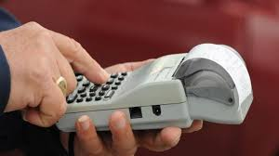
Platne usluge
Uplata gotovine i vođenje računa
Transferi novca, kartični transferi, izravno terećenje
Podizanje gotovine
Informacije o računu
Izdavanje i prihvaćanje platnih instrumenata
Novčane pošiljke
Što platne usluge obuhvaćaju?

Slide 5
Transakcijski račun
Vodi ga banka
Poslovni je račun
Služi za provedbe platnih transakcija
Multivalutni račun
Na računu mora biti pokriće
Korisnik može dati ovlast za podizanje novca
Zahtjev za otvaranje računa
Propisana dokumentacija
Potpisivanje ugovora
Istražite. Koju propisanu dokumentaciju
poduzetnik mora pribaviti za otvaranje
transakcijskog računa?
Pronađite na internetu obrazac zahtjeva
za otvaranje transakcijskog računa

Slide 6
Zatvaranje računa
Protekom vremena
Sporazumnim raskidom
Otkazom banke ili korisnika
Smrću korisnika
Odlukom suda
Račun mora biti na nuli
Plaćeni svi troškovi i naknade
Kada će banka otkazati ugovor o vođenju transakcijskog računa?
Do kojeg iznosa banka može obavljati plaćanja
sa transakcijskog računa poduzetnika?

Slide 7
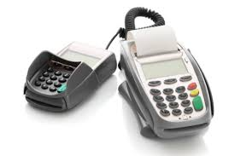
Kunski i devizni platni promet
Gotovinske transakcije
Bezgotovinski platni promet
Putem bankomata
Dnevno-noćnih trezora za polog
Uređaja za polog i brojenje kovanica
Poslovnica banke i Fine
Internet bankarstvo
Samouslužne uređaje za predaju naloga
Poslovnice banke i Fine
Telefonsko bankarstvo
EFT POS uređaja
Navedite dvije vrste bankomata

Slide 8
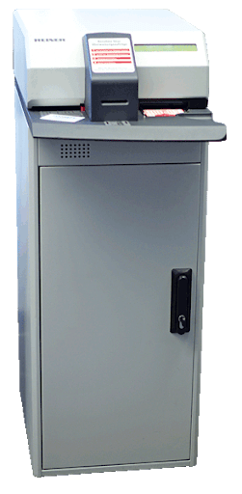
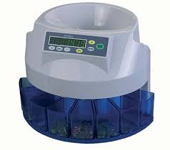
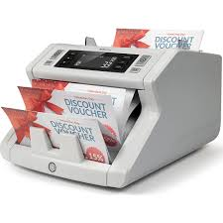
Samouslužni uređaji
Bankomati
Dnevno-noćni trezori
Uređaji za zaprimanje naloga
Uređaji za zaprimanje kovanica
Objasnite uporabu dnevno-noćnog trezora

Slide 9
Poslovanje sa inozemstvom
Ispostaviti pravilan nalog
Imati pokriće
Nalog se izvršava u poslovnicama ili Internet bankarstvom
Poslovnim partnerima dostaviti:
-puni naziv i sjedište
-IBAN
BIC kod- Bank Identifier Code- jedinstvena međunarodna oznaka
SWIFT code- adresa- Society for Worldwide Interbank Financial Telecommunication code
Kako se naziva nalog za međunarodna plaćanja?
Objasnite oznake BIC kod i SWIFT code. Gdje se upisuju?

Slide 10
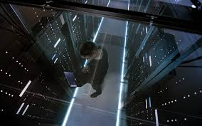
U poslovnici banke poduzetnik može
Provesti gotovinske uplate u devizama na račun drugih poduzetnika
Gotovinske uplate i isplate u kunama ino poduzetnika
Provesti gotovinske isplate sa računa drugih poduzetnika
Provesti osnivačke pologe
Istražite pojam osnivački ulog.

Slide 11
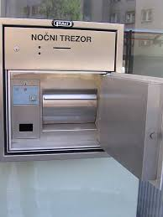
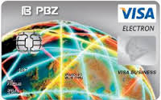
Kartice po transakcijskom računu
VISA Business Electron
Za bezgotovinska plaćanja
Za podizanje gotovine
Polog gotovine na bankomatima i dnevno-noćnim trezorima
Kartica glasi na korisnika
Kartica ima PIN
Tko može podizati gotovinu na bankomatu?

Slide 12
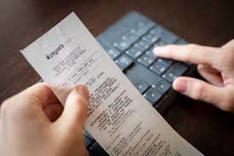
Domaća zadaća
Riješite križaljku:
https://learningapps.org/display?v=p4x0gntzk20

